Slide 1
Workflow Automation with AI Agents
2026 Fall
조상구 교수

Slide 2
Workflow Automation
2026 Fall
조상구 교수

Slide 3
Goals
Workflow Automation
Orchestrate Workflow with python
Orchestrate Workflow with Prefect
Orchestrate Workflow with python

Slide 4
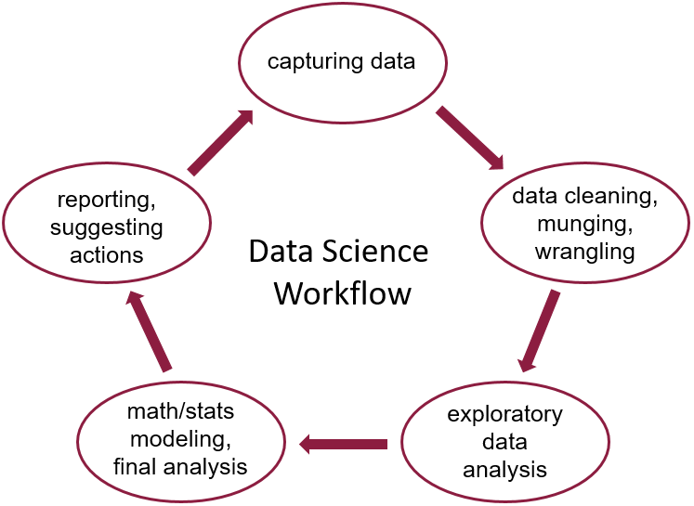
Data Science Workflow
https://math.asu.edu/datascience/workflow

Slide 5
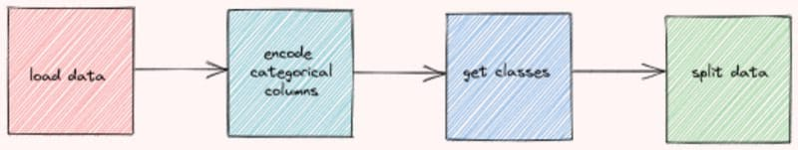
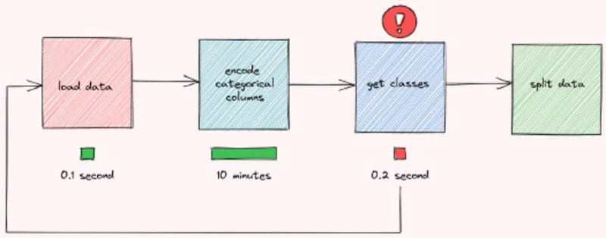
Orchestrate a Data Science Project
orchestrate-data-science-project-python-prefect

Slide 6
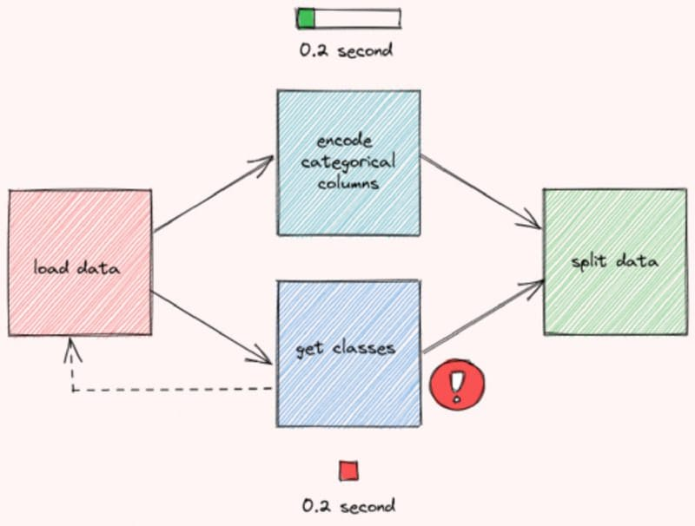
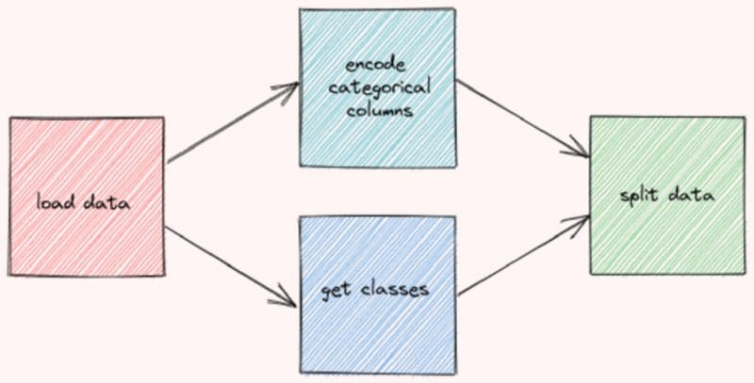
Orchestrate a Data Science Project
orchestrate-data-science-project-python-prefect

Slide 7
Practice 01_machine learning with titanic
Python class
Prefect
App 서비스

Slide 8
Prefect
Orchestrate workflows.
Build AI applications.
Open-source foundations, production-ready platforms.
Prefect 기초부터 활용까지

Slide 9
Practice 02_machine learning with titanic
Python class
Prefect
App 서비스

Slide 10
AI Agent
2026 Fall
조상구 교수

Slide 11
Goals
This chapter covers
ㄴㅁㅁㄹ

Slide 12
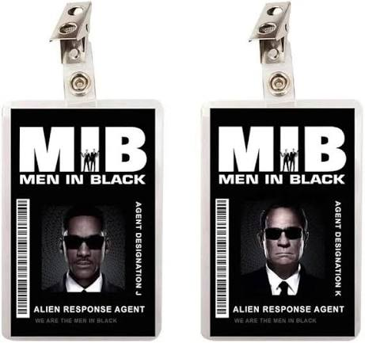


Agents

Slide 13
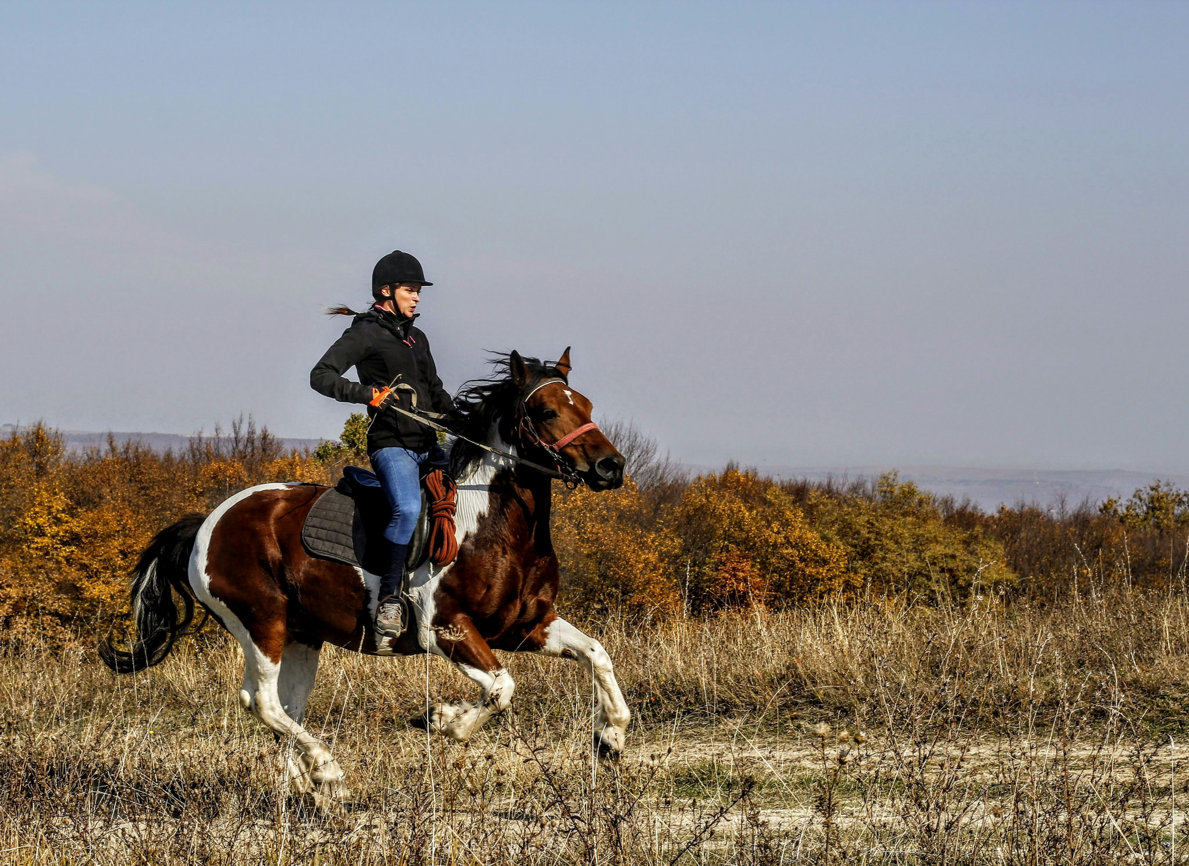
Agent = AI + Harness
목적(Goal)
예측(Predict)
조정(Control)

Slide 14

AI Platform
① Workflow
-------------------
n8n, Prefect, Dagster, Airflow….
↓
② Agent
-------------------
LangGraph, OpenAI Agents SDK, CrewAI…
↓
③ Agent Platform
-------------------
LangSmith Fleet, Google Agent Engine, Microsoft Copilot Studio, Amazon Bedrock Agents

Slide 15
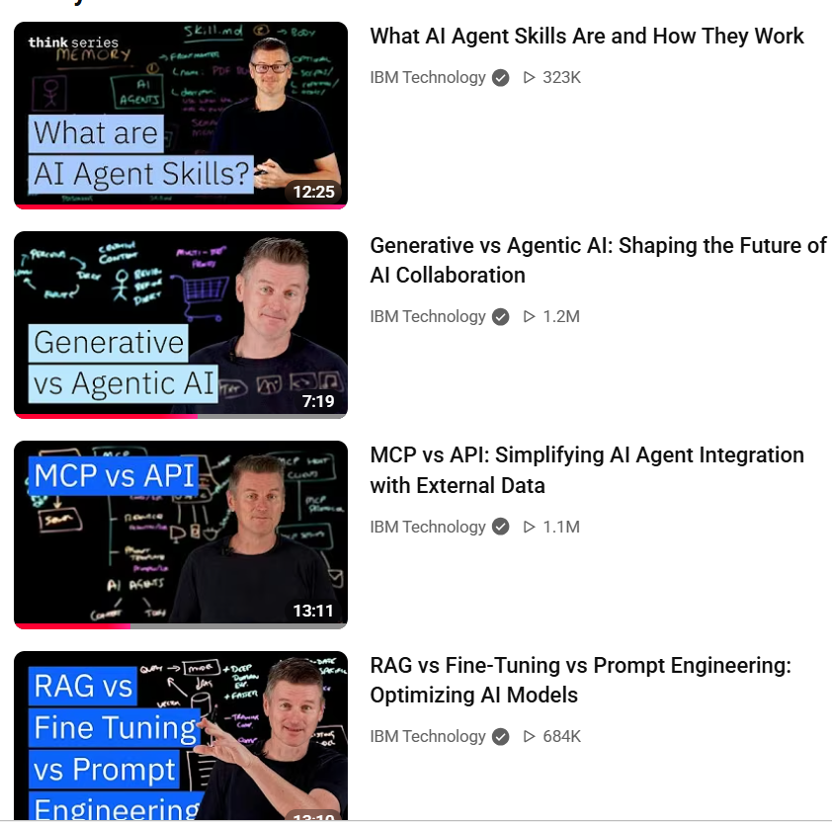
AI Agent
AI Agent Skills

Slide 16
AI Agent
AI Agent
LLM
RAG
Context
Tools
Fine Tuning
Prompt Engineering

Slide 17
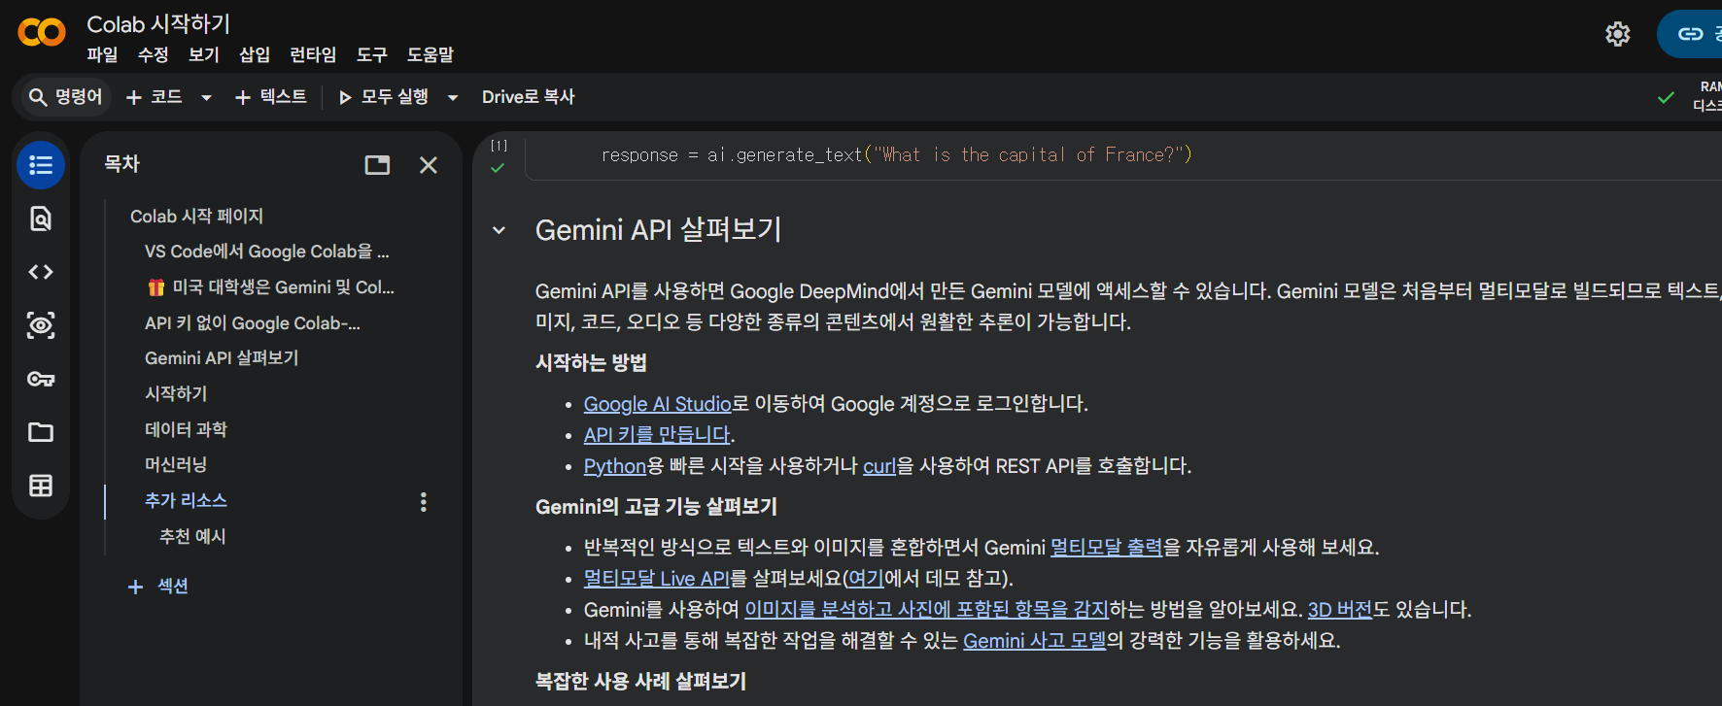
google gemini SDK
google gemini SDK

Slide 18
Harness Engineering
요즘 말 | 떠올리면 되는 고전 | 한 줄 요약
바이브 코딩 (vibe coding) | 프로토타이핑 (prototyping) | 느낌 가는 대로 빠르게 만들어 던져보는 스케치. 맘에 안 들면 버리는 게 당연한 1회용.
스펙 코딩 (spec coding) | 요구공학 (requirements engineering)·분석·설계 | 코딩하기 전에 무엇을, 왜 만들어야 하는지 텍스트로 확실히 못 박고 들어가기.
루프 (loop) | 스파이럴 모델 (spiral model) | 목표 설정 → 측정 → 실행 → 교정의 무한 루프. 측정이 불가능하면 루프도 멈춘다.
하네스 (harness) | 테스트 하네스 (test harness) + 그 위의 전부 | 이 모든 규칙을 기계적으로 강제하는 안전하고 견고한 그릇
하네스 엔지니어링

